Slide 1
Geometría Sagrada y los Cristales
Susana Fortún, PhD.
2020
1

Slide 2
Agenda
Geometría Sagrada – Repaso
Cristales y Gemas
Definición
2

Slide 3
La Geometría Sagrada - Repaso
La Geometría Sagrada explora la filosofía que esta detrás de los patrones geométricos de este planeta y del Universo.
Todos los símbolos se originaron de formas geométricas que existían mucho antes de nuestra existencia.
La Geometría siempre estuvo unida a los símbolos mágicos, los cuales se usaban para protección, curación, manifestación y crecimiento espiritual
Geometría: Del Griego Geo = Tierra; Metron = Medida
3

Slide 4
La Geometría Sagrada - Repaso
La Geometría Sagrada nos enseña el desarrollo de los números en el espacio y difiere de la geometría mundana en que sus movimientos, conceptos y productos son considerados por su valor simbólico y significado.
El desarrollo de los números en el tiempo se estudia en la música.
La Geometría de dos dimensiones es el desarrollo de los números en una superficie plana.
Los Números, la Música, la Geometría y el estudio de los patrones en los Cielos eran las cuatro grandes Artes Liberales del mundo antiguo que trataba los números enteros.

Slide 5
La Geometría Sagrada - Repaso
La Escuela Pitagórica estaba basada en la Geometría Sagrada.
Pitágoras estudio en las Escuelas de Misterios en Egipto,
A Pitágoras se le conoce como al Padre de la “Armonía de las Esferas’’, que es la idea que los cuerpos en el espacio se mueven siguiendo ecuaciones matemáticas y crean sinfonías las cuales son muy finas para nuestros oídos.
Platón tenia la siguiente frase encima de la puerta de su academia: “Aquellos que son ignorantes de la geometría no deben entrar por mis puertas’’
5

Slide 6
La Geometría Sagrada - Repaso
En realidad a través de la historia de la humanidad, los símbolos, para aquellos que pueden leerlos, han abierto las puertas a un idioma universal que nos habla directamente a nuestro subconsciente.
Como las letras de un alfabeto, los símbolos pueden ser de gran beneficio para aquéllos que saben como trabajar con ellos.
El Poder de los símbolos esta en el hecho que TODO a nuestro alrededor esta hecho de las formas geométricas originales.
6

Slide 7
Creación por Geometría
En el principio, era Dios…
Dios para crear, se contrajo…
Creando espacio dentro de Él…
En el espacio apareció un punto…
El punto comenzó a moverse…
El punto creó una línea en su movimiento…
La línea viajó en curva hasta que regresó al mismo punto de donde empezó…
7

Slide 8
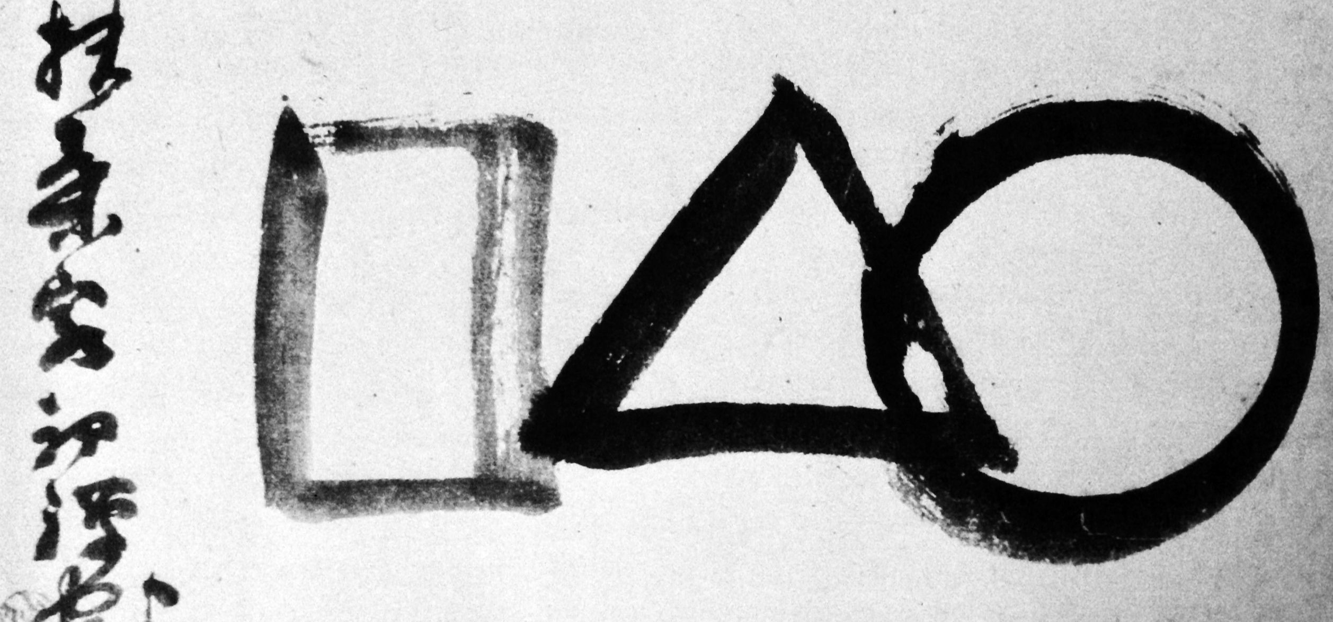
Caligrafía Zen Japonesa – La Creación

Slide 9
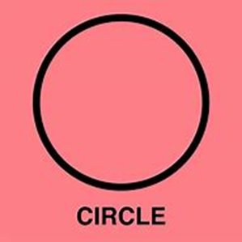
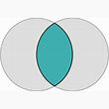
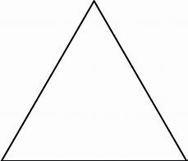
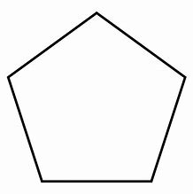
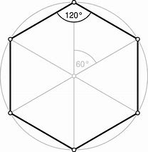
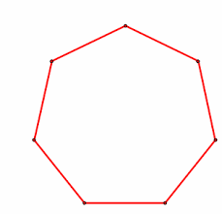
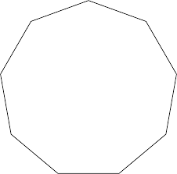
La Geometría Sagrada
Figuras Geométricas Básicas
9

Slide 10
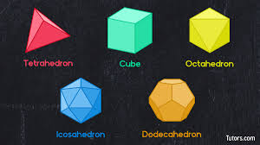
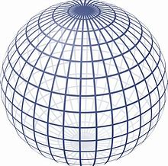
La Geometría Sagrada
Figuras Platónicas
10

Slide 11
Minerales
Un mineral es un compuesto químico sólido que ocurre en la naturaleza de forma pura.
Los minerales son mayormente asociados con rocas debido a la presencia de minerales dentro de las rocas.
Estas rocas pueden consistir de un solo tipo de mineral, o puede ser una colección de dos o mas tipos de minerales diferentes, espacialmente segregados en fases distintas.
En geología y mineralogía, el término "mineral" es usualmente reservado para especies de minerales: compuestos cristalinos con una bien definida composición química y una estructura cristalina especifica.
Algunas substancias naturales sólidas que no tienen una estructura cristalina definida, así como es el opal o la obsidiana, son entonces mas apropiadamente llamados mineraloides.
Si un compuesto químico ocurre en la naturaleza con estructuras cristalinas diferentes, entonces cada estructura es considerada una especie mineral diferente.
Como, por ejemplo, el Cuarzo y la Stishovita que son dos minerales diferentes que están formados del mismo compuesto: dióxido de silicón.
11

Slide 12
Los Cristales
¨El Cristal es una estructura de vibraciones.¨ Rupert Sheldrake, Ph.D.
De acuerdo con Wikipedia “ un cristal o sólido cristalino, es un material sólido cuyos constituyentes (como los átomos, moléculas o iones) están arreglados en una estructura microscópica altamente ordenada, que forma un enrejado que se extiende en todas direcciones. Además, los cristales macroscópicos solitarias son usualmente identificados por su figura geométrica, consistiendo de superficies planas con características de orientación especificas.”
El estudio científico de los cristales y sus formaciones se conoce como cristalografía.
El proceso de formación de los cristales vía los mecanismos de crecimiento de los cristales se le llama cristalización o solidificación.
La palabra cristal se deriva de la palabra del Griego Antiguo κρύσταλλος (krustallos), que significa tanto “hielo" y “cristal de roca", de κρύος (kruos), “frio helado, escarcha".
12

Slide 13
Los Cristales
La estructura cristalina (el arreglo de los átomos en el cristal) esta caracterizado por su unidad celular, que es una cajita imaginaria que contiene uno o mas átomos en un arreglo especial especifico.
Estas unidades celulares están apiladas una sobre otras en el espacio tridimensional para formar el cristal.
La simetría de un cristal esta constreñida por los requerimientos necesarios para que la unidad celular perfectamente hacinadas sin ningún agujero o hueco entre ellas.
Existen 219 posible simetrías de cristales, llamadas grupos de espacio cristalográficos.
13

Slide 14
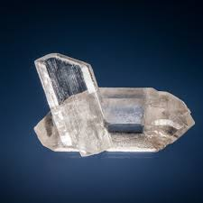
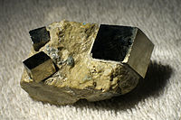
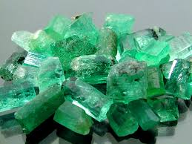
Los Cristales
Ellos se agrupan en 7 sistemas de cristales. Estos sistemas de cristales están descritos por tres vectores:
Sistema de cristales cúbicos, donde los cristales pueden formar cubos o cajas rectangulares, como la Pirita.
Sistema de cristales hexagonales/trigonales, donde los cristales pueden formar hexágonos, como el berilo. La esmeralda es una forma del berilo.
Sistema de cristales monoclínico. En este sistema los vectores son de diferentes largos formando un prisma rectangular con un paralelogramo en la base. Como el yeso. La selenita es una forma del yeso.
14

Slide 15
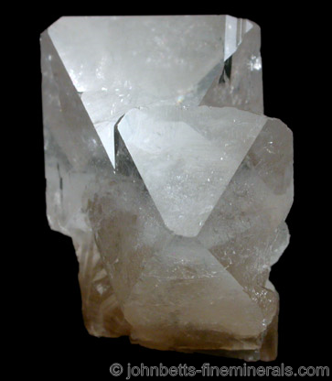
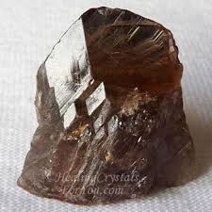
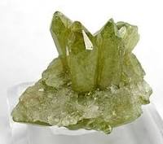
Los Cristales
Sistema de cristales ortorrómbico, donde los cristales pueden desarrollar cristales con simetría similar a una caja de fosforo, como la barita.
Sistema de cristales triclínica, donde los cristales pueden tienen la simetría mas irregular de todos los sistemas de cristales. Ejemplo la axinita.
Sistema de cristales tetragonales, donde los cristales pueden tienen los lados largos y los terminales cuadrados, como el idocrasa.
15

Slide 16
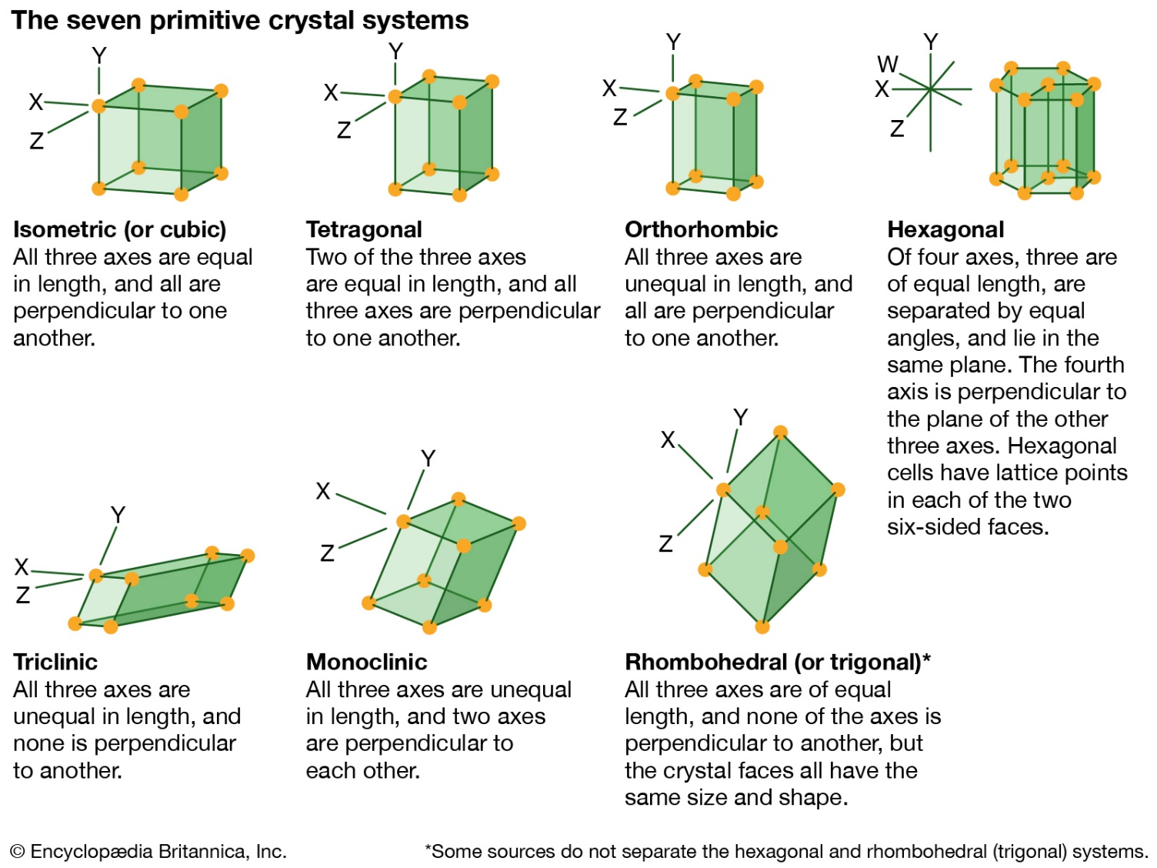
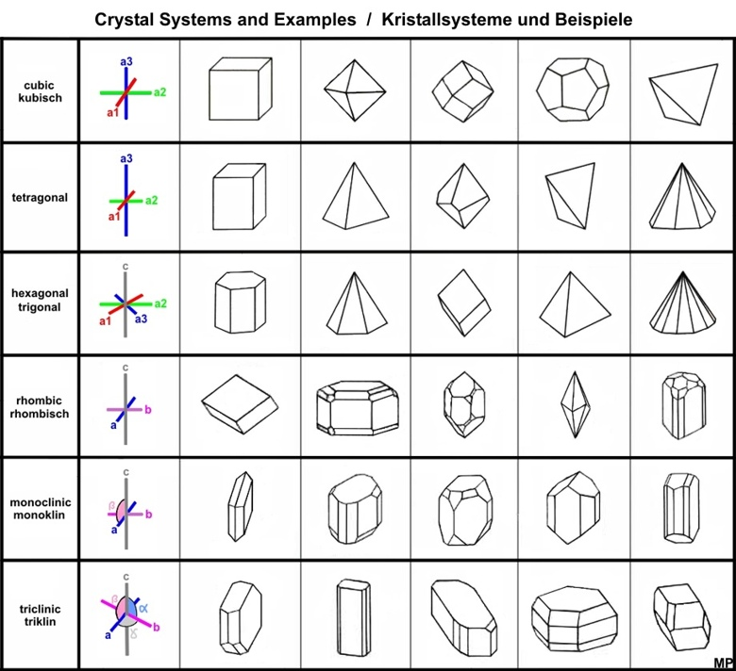
Los Cristales
16

Slide 17
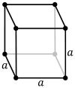
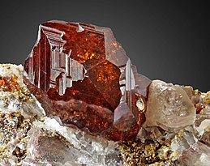
Cristales – Geometría de Sanación
Sistema Cúbico
Este es el único sistema que no distorsiona o altera los rayos de luz al pasar por ellos. Deja todo tal cual es, por consiguiente, puede tener gran valor al explorar la realidad de una situación.
Ejemplos de sistemas cúbicos son: el oro, los diamantes, el cobre, la fluorita, la halita (sal de roca), sodalita, granate, y la pirita.
Sin importar qué otras propiedades estos cristales pueden exhibir, ellos siempre van a estar anclados al nivel de la realidad práctica.
17

Slide 18
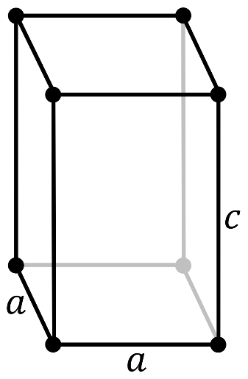
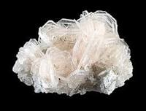
Cristales – Geometría de Sanación
Sistema Tetragonal
Estos cristales están asociados con el balancear y trabajar armoniosamente con opuestos. Los cristales tetragonales pueden tanto absorber como refractar. Muchos pueden absorber vibraciones negativas o no balanceadas y transmutarlas en energías dadoras de vida.
Los cristales de este sistema tienden a crecer en forma de pequeños prismas basados en los tres lados de la pirámide del tetrágono.
Ejemplos: zirconio, rutilo y apofilita.
18

Slide 19
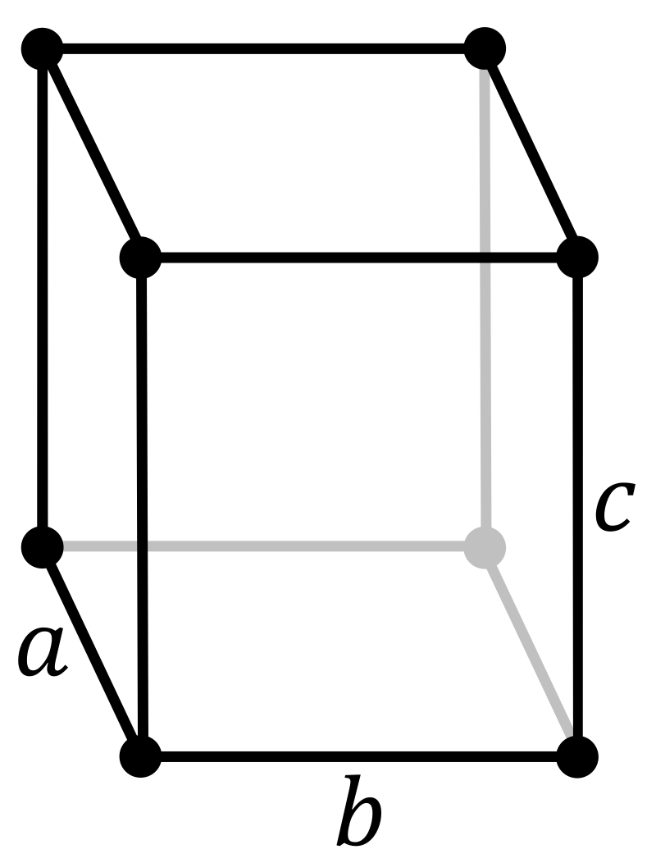
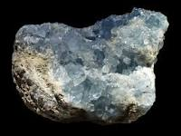
Cristales – Geometría de Sanación
Sistema Ortorrómbico
Ellos pueden ser usados para traer perspectiva y foco, y limpiar cualquier patrón no necesario o energías no deseadas.
Los cristales ortorrómbicos tienen la cualidad de protección dentro de la cual la purificación y limpieza pueden ocurrir.
Ejemplo: peridoto, topacio, sulfuro, celestita, danburita, y estaurolita.
19

Slide 20
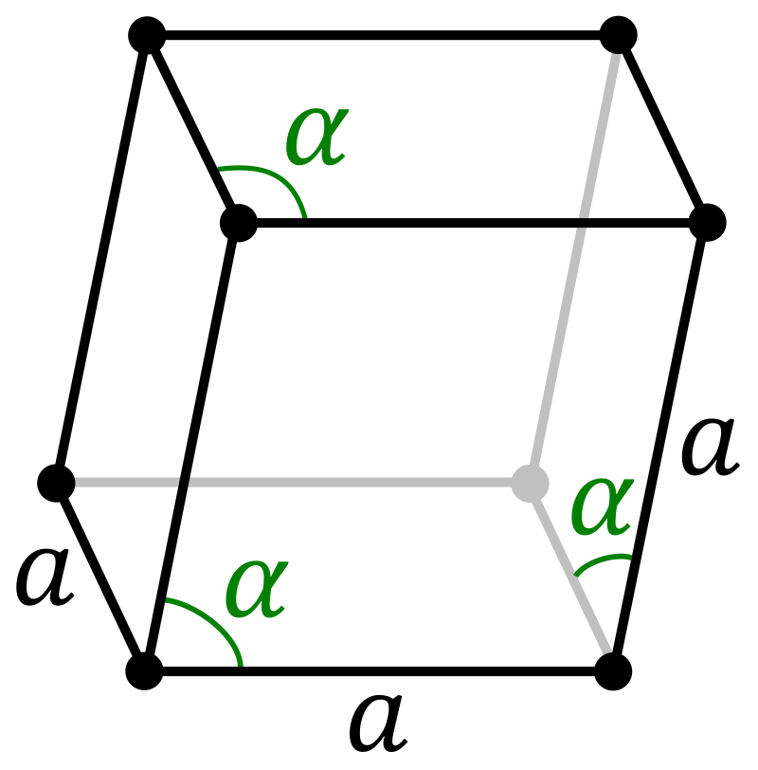
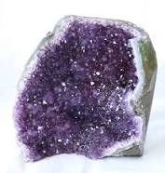
Cristales – Geometría de Sanación
Sistema Trigonal
Estos cristales irradian energía constantemente que es muy útil para para el balance para la anatomía sutil del cuerpo, particularmente cuando el problema es la falta de energía.
Los cristales trigonales son mas dinámicos y mas enfocados en sus actividades que los hexagonales.
Ejemplos: ágata, amatista, cornalina, calcita, rodocrosita, turmalina, rubí y zafiro.
20

Slide 21
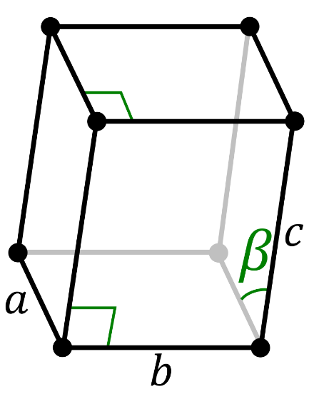
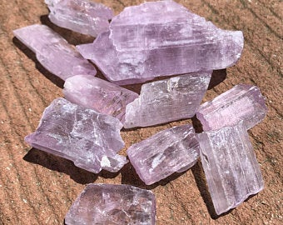
Cristales – Geometría de Sanación
Sistema Monoclínico
Estos cristales se forman en figuras diferentes pero siempre en la forma de prismas largos. En ellos existe expansión y contracción continuo, una pulsación constante que es estabilizante pero alienta a la actividad en algún nivel.
Los cristales monoclínicos son direccionales y pueden quitar cualquier obstrucción. Esta limpieza puede traer como consecuencia claridad a niveles de percepción profundos.
Ejemplo: azurita, jade, malaquita, selenita, lepidolita, amazonita y kunzita
21

Slide 22
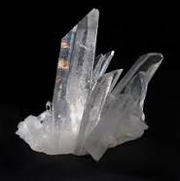
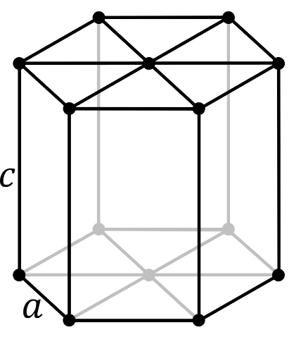
Cristales – Geometría de Sanación
Sistema Hexagonal
Los cristales hexagonales están caracterizados por el crecimiento y la vitalidad. Ellos emanan energía que puede ser usada en sanación, también emanan energía de equilibrio y comunicación. Ellos nos ayudan a enfocarnos en áreas especificas en las cuales necesitamos atención y para desarrollar creatividad e intuición.
Estos cristales ayudan en la meditación y en auto-desarrollo.
Ejemplos: esmeralda, aguamarina, cuarzo y la apatita.
22

Slide 23
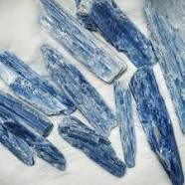
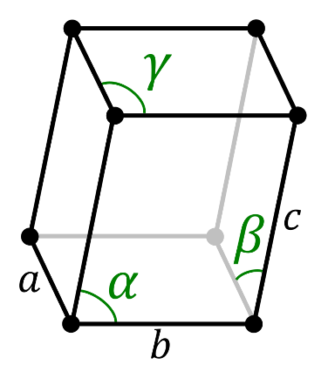
Cristales – Geometría de Sanación
Sistema Triclínico
Esta simetría produce formas variables de cristales, notablemente de forma tabular. Estos cristales tienden de forma natural a integrar estados diferentes de energía. Ellos ayudan a unir y armonizar las polaridades donde existen perdida de balance. Esto puede ser de uso particular en situaciones donde las creencias y las actitudes conllevan problemas de personalidad.
Los cristales triclínicos pueden con frecuencia funcionar como vehículos de acceso a estados diferentes de conciencia y a dimensiones mas sutiles y no físicas.
Ejemplo: turquesa, rodonita, labradorita, alexita y cianita
23

Slide 24
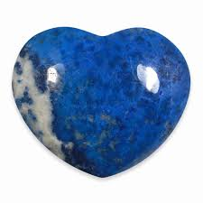
Cristales - Cúbicos
Lápiz Lazuli
Palabras Claves: Visión Interna, comunicación veraz, virtudes reales.
Elemento: Viento
Chacras: Tercer Ojo (6th), Garganta (5th)
Los budistas recomiendan al Lápiz Lazuli como la piedra que trae paz interna y libertad de los pensamientos negativos. Es uno de los mejores minerales para activar la mente superior y las habilidades psíquicas.
Espiritual: El Lápiz Lazuli despierta el tercer ojo y aumenta la habilidad para visualizar y recibir guía visual o información. Aumenta la meditación. Es la piedra para la clarividencia y la precognición.
Emocional: Nos ayuda a ir mas allá de la conciencia mundana y nos permite identificar hábitos, patrones y lecciones que pueden ser difíciles de percibir conscientemente y estén impidiendo nuestro avance espiritual.
Físico: Nos ayuda a identificar las raíces kármicas de las enfermedades.
Afirmación: Yo reclamo la soberanía y el poder de mi Ser Superior y me alineo con mi verdad superior.
24

Slide 25
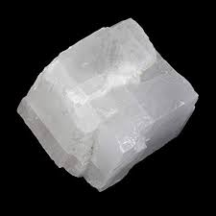
Cristales - Hexagonal
Calcita
Palabras Claves: Visión, claridad, manifestación, perdón
Elemento: Fuego, Viento
Chakras: Todas
Espiritual: La calcita ayuda a limpiar bloqueos energéticos, estimula el tercer ojo,
y ayuda a dejar ir del pasado. Provee claridad acerca del sendero correcto para seguir hacia una nueva realidad. Puede ayudar a ver las posibilidades para la renovación, crecimiento y creación de aquello que estaba anteriormente oculto.
Emocional: Este aliado ayuda en dejar ir las motivaciones, basadas en el miedo y/o escases, para nuestras acciones o creaciones. Nos alienta al perdón y la caridad hacia nosotros mismos y otros. Nos ayuda a entregarnos a lo Divino y confiar en la Divinidad para guiarnos hacia lo mejor.
Físico: La calcita ayuda a limpiar bloqueos energéticos, alejar el estancamiento, o densidad en el sistema energético y estimula el flujo de energía a través del aura. También estimula el metabolismo y puede ser usado para perder peso.
Afirmación: Yo veo todos los mis aspectos y los del mundo con mayor claridad y acepto lo que veo.
25

Slide 26
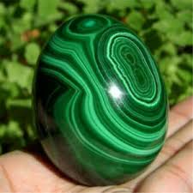
Cristales - Monoclínico
Malaquita
Palabras Claves: Liderazgo iluminado, creatividad, confianza, protección,
corazón sano
Elemento: Fuego
Chakras: Plexo solar (3er), Corazón (4to)
Espiritual: La malaquita nos recuerda que hemos venido a co-crear con el Universo y que el destino es una ilusión. Nos ayuda a recoger y a utilizar nuestro poder de manera constructiva y creativa. Revela los límites energéticos y emocionales y nos ayuda a darle honor a esos límites para nosotros y los demás. Puede ser una piedra poderosa para la protección en contra del abuso de poder a niveles psíquicos, energéticos y emocionales.
Emocional: Es ideal para disipar la niebla de la confusión emocional que no nos permite tomar decisiones conscientes. Ayuda a vencer la polaridad victima/abusador y encontrar la fuerza interna.
Físico: Asiste en restaurar la fuerza y vitalidad después de una enfermedad y en reconstruir o reparar los tejidos después de una cirugía. Ayuda en la formación de células royas y hemoglobina.
Afirmación: Alíneo mi voluntad personal con mi entendimiento de la Voluntad Divina, y voy hacia adelante con claridad y confianza.
26

Slide 27
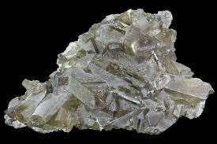
Cristales - Ortorrómbico
Baritina
Palabras Claves: Visión interna, alineamiento energético,
viajes inter-dimensionales
Elemento: Tormenta
Chakras: Tercer Ojo (6th), Corona (7th)
Espiritual: La baritina nos asiste en activar nuestra conexión con nuestro Ser Superior y traer esa energía al cuerpo físico. Puede ayudar a limpiar los patrones genéticos que ya no nos sirven y re-alinear nuestra vida para reflejar niveles de vibración mas altos. Nos ayuda a encontrar nuestro propósito mas elevado y el vehículo a través del cual podemos manifestarlo en la Tierra.
Emocional: Me puede ayudar a liberarme de las ataduras a las formas o estructuras de mi vida que están basadas en el miedo. Nos ayuda en reconocer donde tenemos que dejar ir y permite el cambio para que pueda ocurrir la evolución.
Físico: Excelente piedra para balancear la química del cerebro y aumentar las funciones mecánicas de las células cerebrales y la sinapsis. Facilita la memoria y la retención de la información.
Afirmación: Yo abro mis ojos internos para ver más profundamente y más alto en los mundos del Espíritu.
27

Slide 28
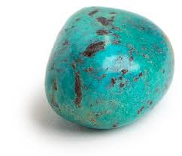
Cristales - Triclínico
Turquesa
Palabras Claves: Integridad, comunicación y expansión espiritual
Elemento: Tormenta
Chakras: Garganta (5to)
Espiritual: La Turquesa representa la sabiduría que viene de todas las experiencias de la vida. Es un antiguo abuelo aliado que nos aconseja que todas las experiencias son válidas que los errores son simplemente otras experiencias. Ella nos recuerda que la integridad solo puede venir cuando nosotros estamos dispuestos a abrazar la totalidad de quienes somos y que tenemos que aprender durante nuestro caminar en la Tierra.
Emocional: Es una piedra de auto-perdón, auto-aceptación, y de soltar los remordimientos sin uso. Nos alienta a honrarnos a nosotros mismos como una creación y herramienta del Creador.
Físico: La Turquesa nos ayuda a oxigenar la sangre y aumentar la cantidad de prana en nuestro cuerpo físico.
Afirmación: Desde mi corazón y mi integridad, yo hablo mi verdad con claridad, certeza y amor.
28

Slide 29
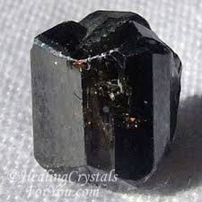
Cristales - Tetragonal
Casiterita
Palabras Claves: Manifestación y destrucción, nacimiento y muerte,
iniciación, umbral liminal
Elemento: Tormenta
Chakras: Raíz (1ro), Sexual (2do), Plexo Solar (3ro)
Espiritual: La casiterita ayuda a la manifestación de nuevas formas y a la destrucción de formas pasadas. Actúa como un umbral dimensional entre los reinos de lo manifestado y lo no manifestado. Nos ayuda con el paso del alma desde la Luz al cuerpo y de vuelta a la Luz.
Emocional: Nos ayuda a superar el miedo a la muerte y movernos a través de los cambios con gracia y aceptación.
Físico: La casiterita es excelente para aquellos que le han dado una prognosis terminal. Les ayuda en hacer la transición entre este mundo y el próximo con gracia y sin miedo.
Afirmación: Yo voy hacia adelante con coraje , a través de todas las transiciones y umbrales de vida y muerte.
29

Slide 30
Las Rejillas de Cristales
Las Rejillas de Cristales combinan las energías y propiedades de cristales especifico con la mecánica de la geometría sagrada y otros sistemas metafísicos.
Esto se hace con la intención de crear un resultado deseado y especifico.
Desde el punto de vista científico, los cristales contienen varias combinaciones de minerales y tienen sus campos electromagnéticos propios.
Los cristales son semillas cristalizadas de energía creativa.
Los cristales actúan como catalizadores alterando las vibraciones alrededor de ti o dentro de ti, para crear un cambio en tu vida.
Ellos son la fuente de poder, o baterías, de un enrejado de cristales.
Algunos cristales se usan para amplificar o transmitir estas energías al Universo o a una persona o lugar.
Todas las formas de los cristales usados en los enrejados, como puntas, cristales con doble punta, o pirámides, todos tienen su propósito especifico y su forma de dirigir las energías.
Las formas y los patrones geométricos microscópicos de los cristales ayudan a formar el plano del diseño detrás de los enrejados de cristales.
Sin geometría no pudiera existir el mundo de la manifestación ni las formas de vida.
30

Slide 31
Las Rejillas de Cristales
Rejilla de cristales – Sanación simple
Este es un enrejado de cristales simple para traer mejor salud, bienestar, y ayudar al proceso de sanación
Puede utilizar este enrejado para usted o para alguna otra persona que necesite sanación, dondequiera que se encuentre en el mundo
Escriba la afirmación de su intención, incluyendo el nombre de la persona que necesita sanación en un pequeño pedazo de papel. Puede usar una fotografía de la persona saludable con la nota.
Dóblelo y colóquelo debajo de la Piedra Central.
Cristales Usados:
1 Amazonita grande o mediana
6 Puntas de Cuarzos transparentes
Oración de Intención: “Yo programo este enrejado de cristales para restaurar la salud y traer sanación a _______________________, si esto es para mayor beneficio suyo.
31

Slide 32
Las Rejillas de Cristales
Significado de la Geometría Sagrada: La Flor de la Vida ayuda a todos los propósitos y nos conecta con el Universo.
Piedra Central: Amazonita
En la posición 1 coloque un cristal de Amazonita mediano o grande en el centro del enrejado. La amazonita trae energía de sanación y balancea el aura. Este cristal puede ser sustituido por una piedra rojiza, una amatista chevron (también conocida como amatista con bandas, o amatista de sueños), una piedra de oro o cuarzo tubular (faden quartz).
Piedras de Apoyo:
En la posición 2 coloque las 6 puntas de cuarzo transparente, con las puntas hacia afuera. Los cristales de cuarzo transparentes enfocan, dirigen y amplifican las energías y la intención del enrejado.
32

Slide 33
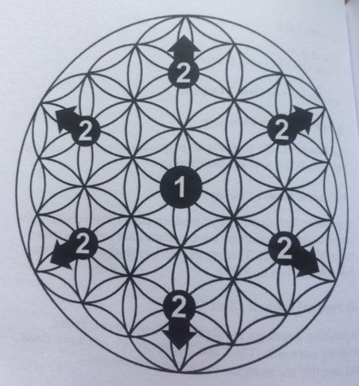
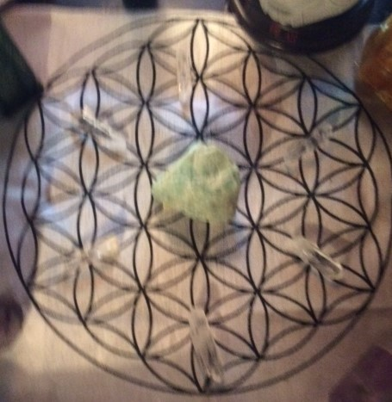
Las Rejillas de Cristales
33

Slide 34
¿Preguntas?
34

